Slide 1
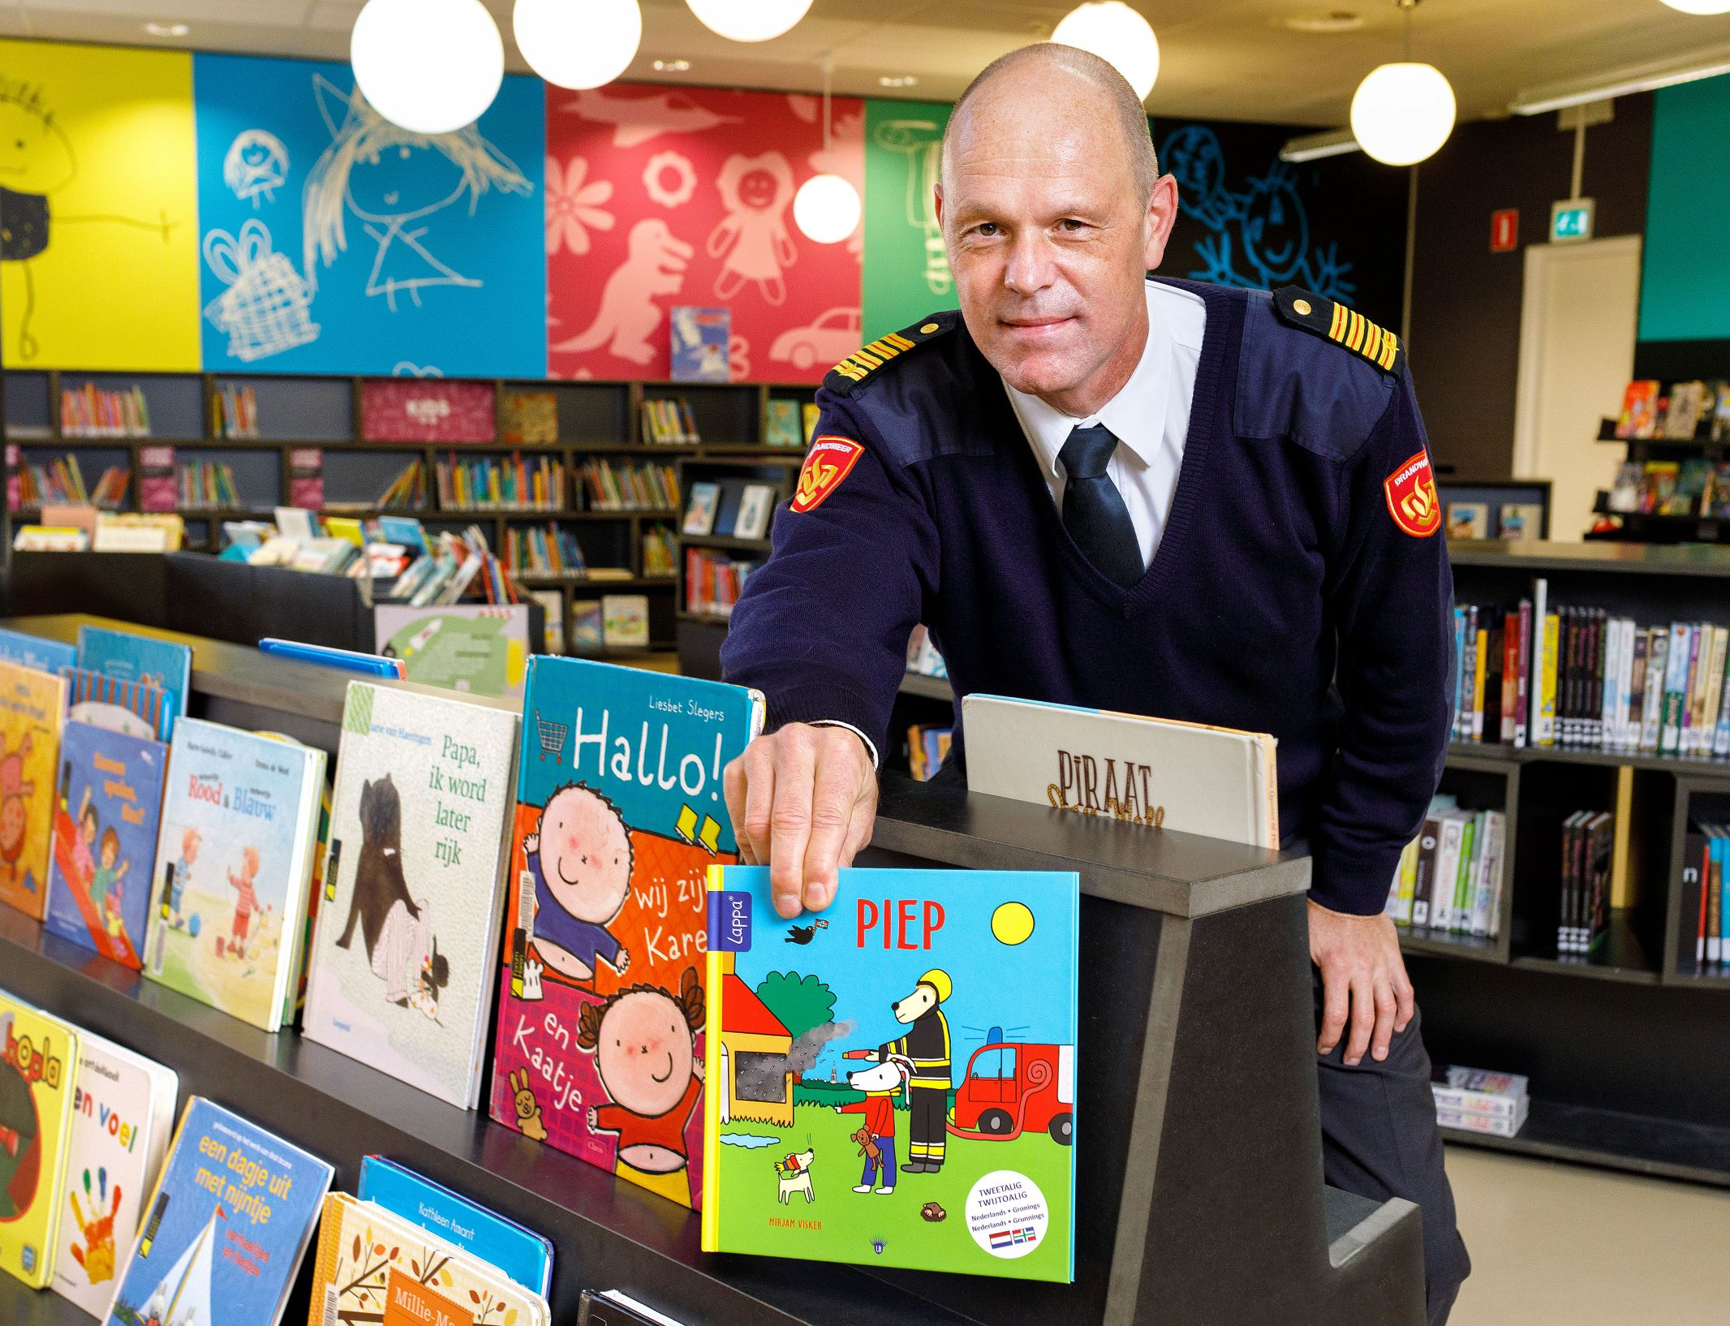


"Voor alle kinderen die houden van spannende verhalen en recht hebben op een fijn & veilig thuis."

Slide 2


Slide 3
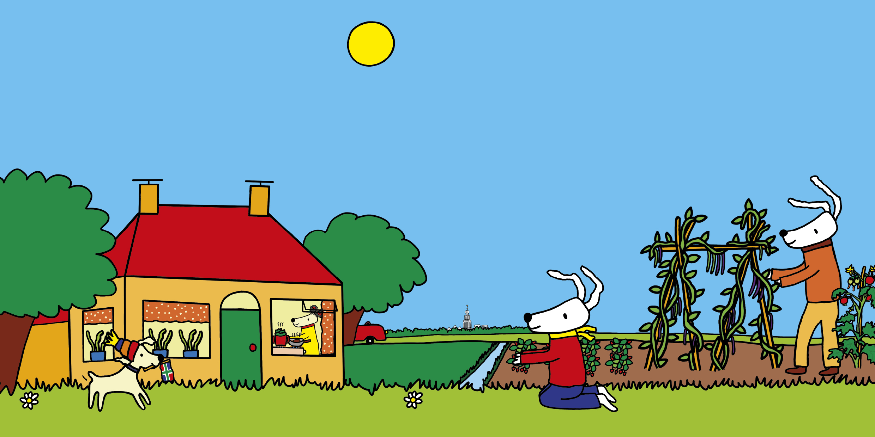

Slide 4
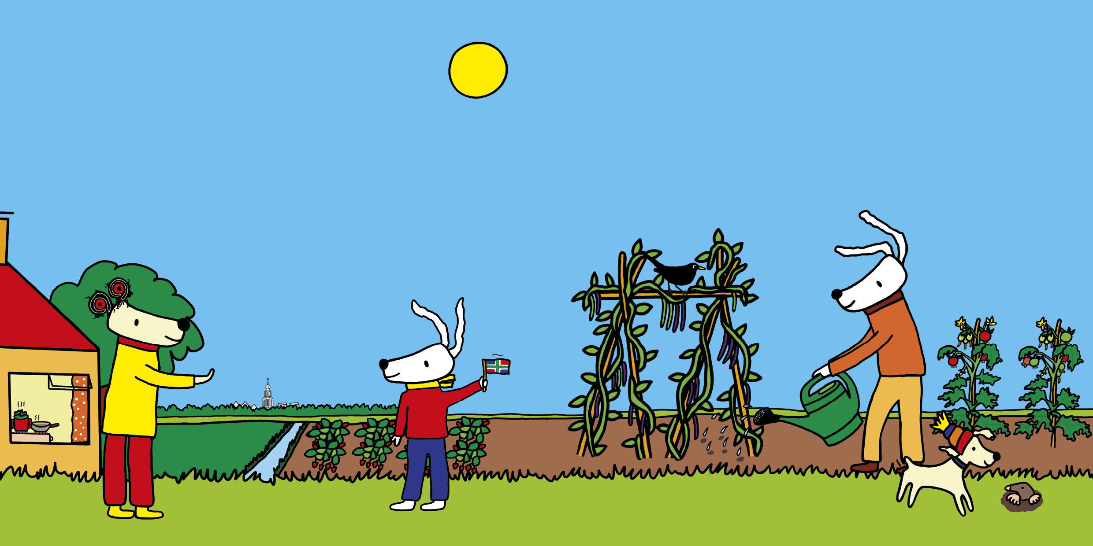

Slide 5
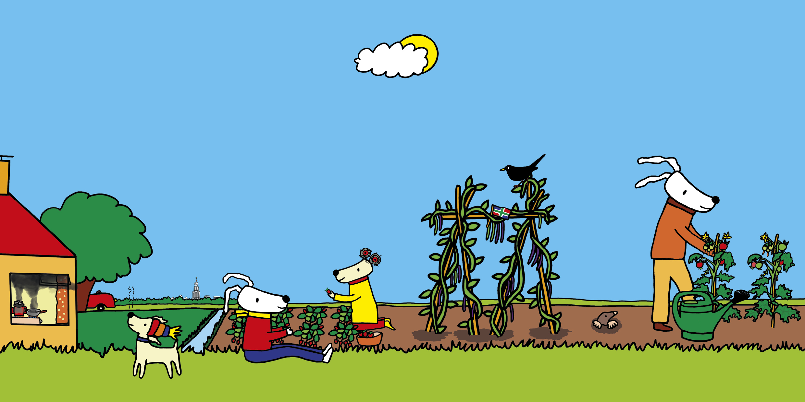

Slide 6
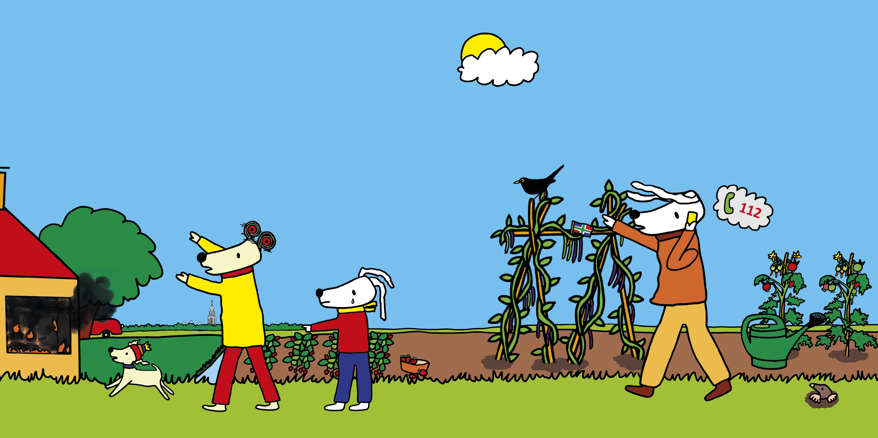

Slide 7
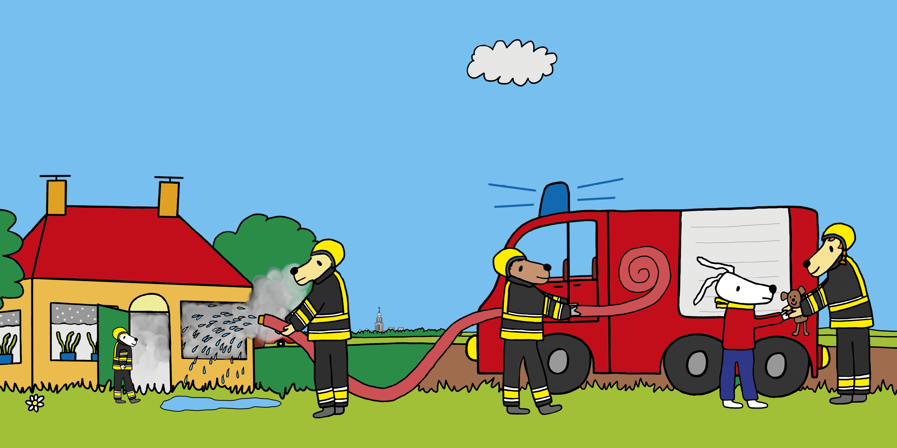

Slide 8
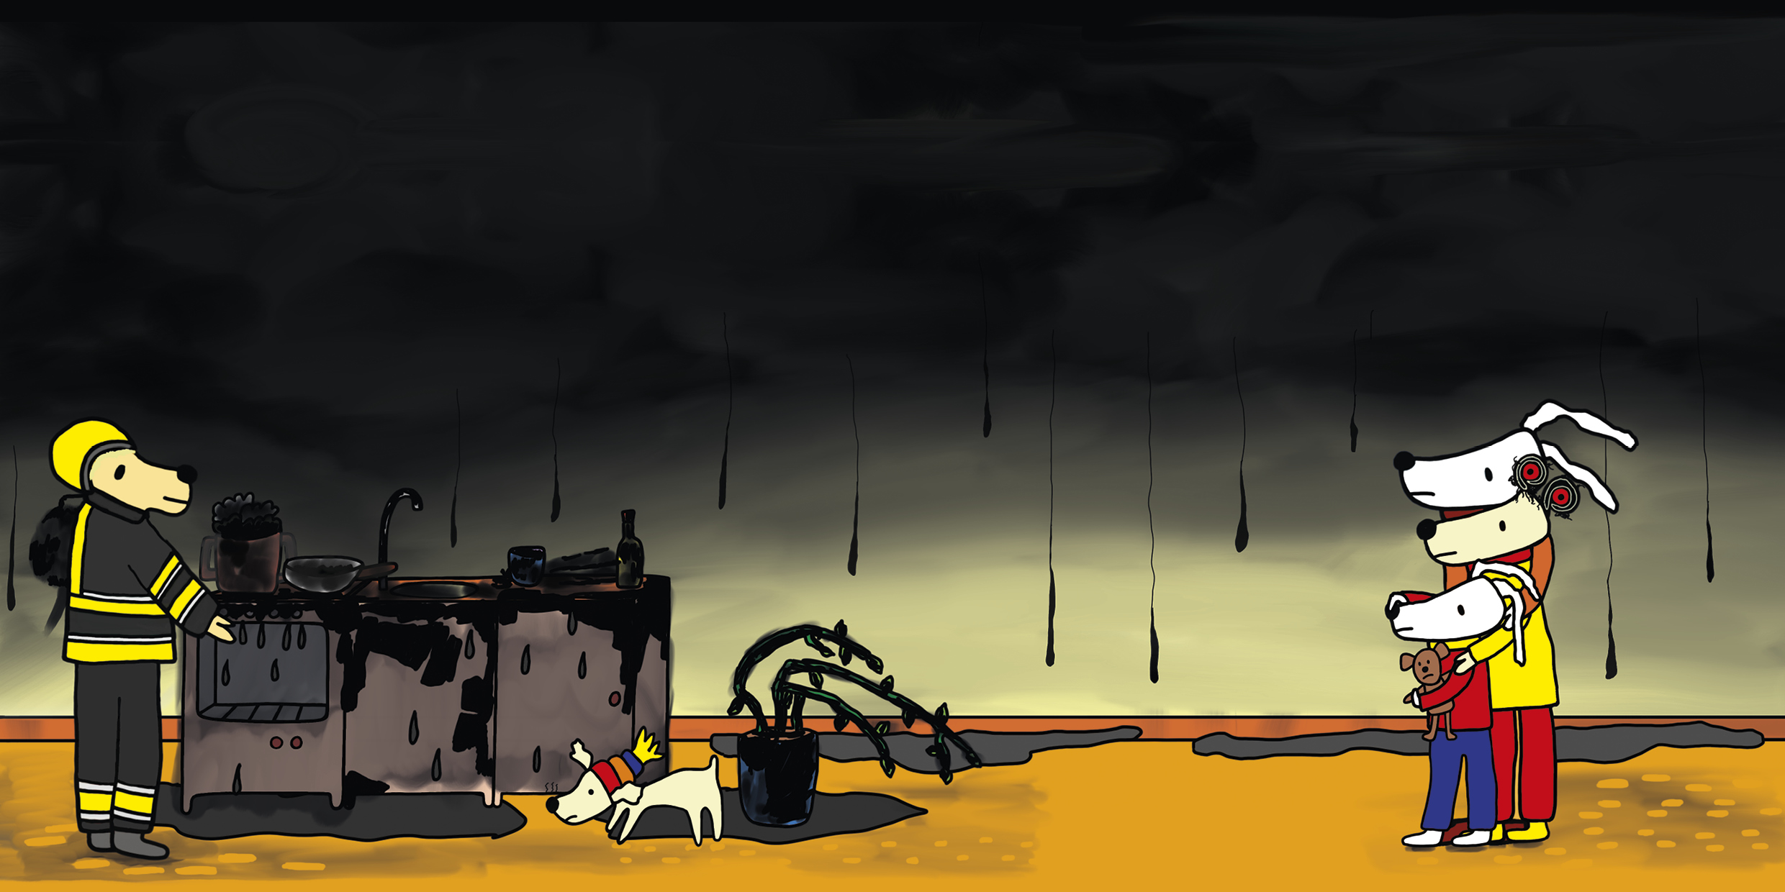

Slide 9
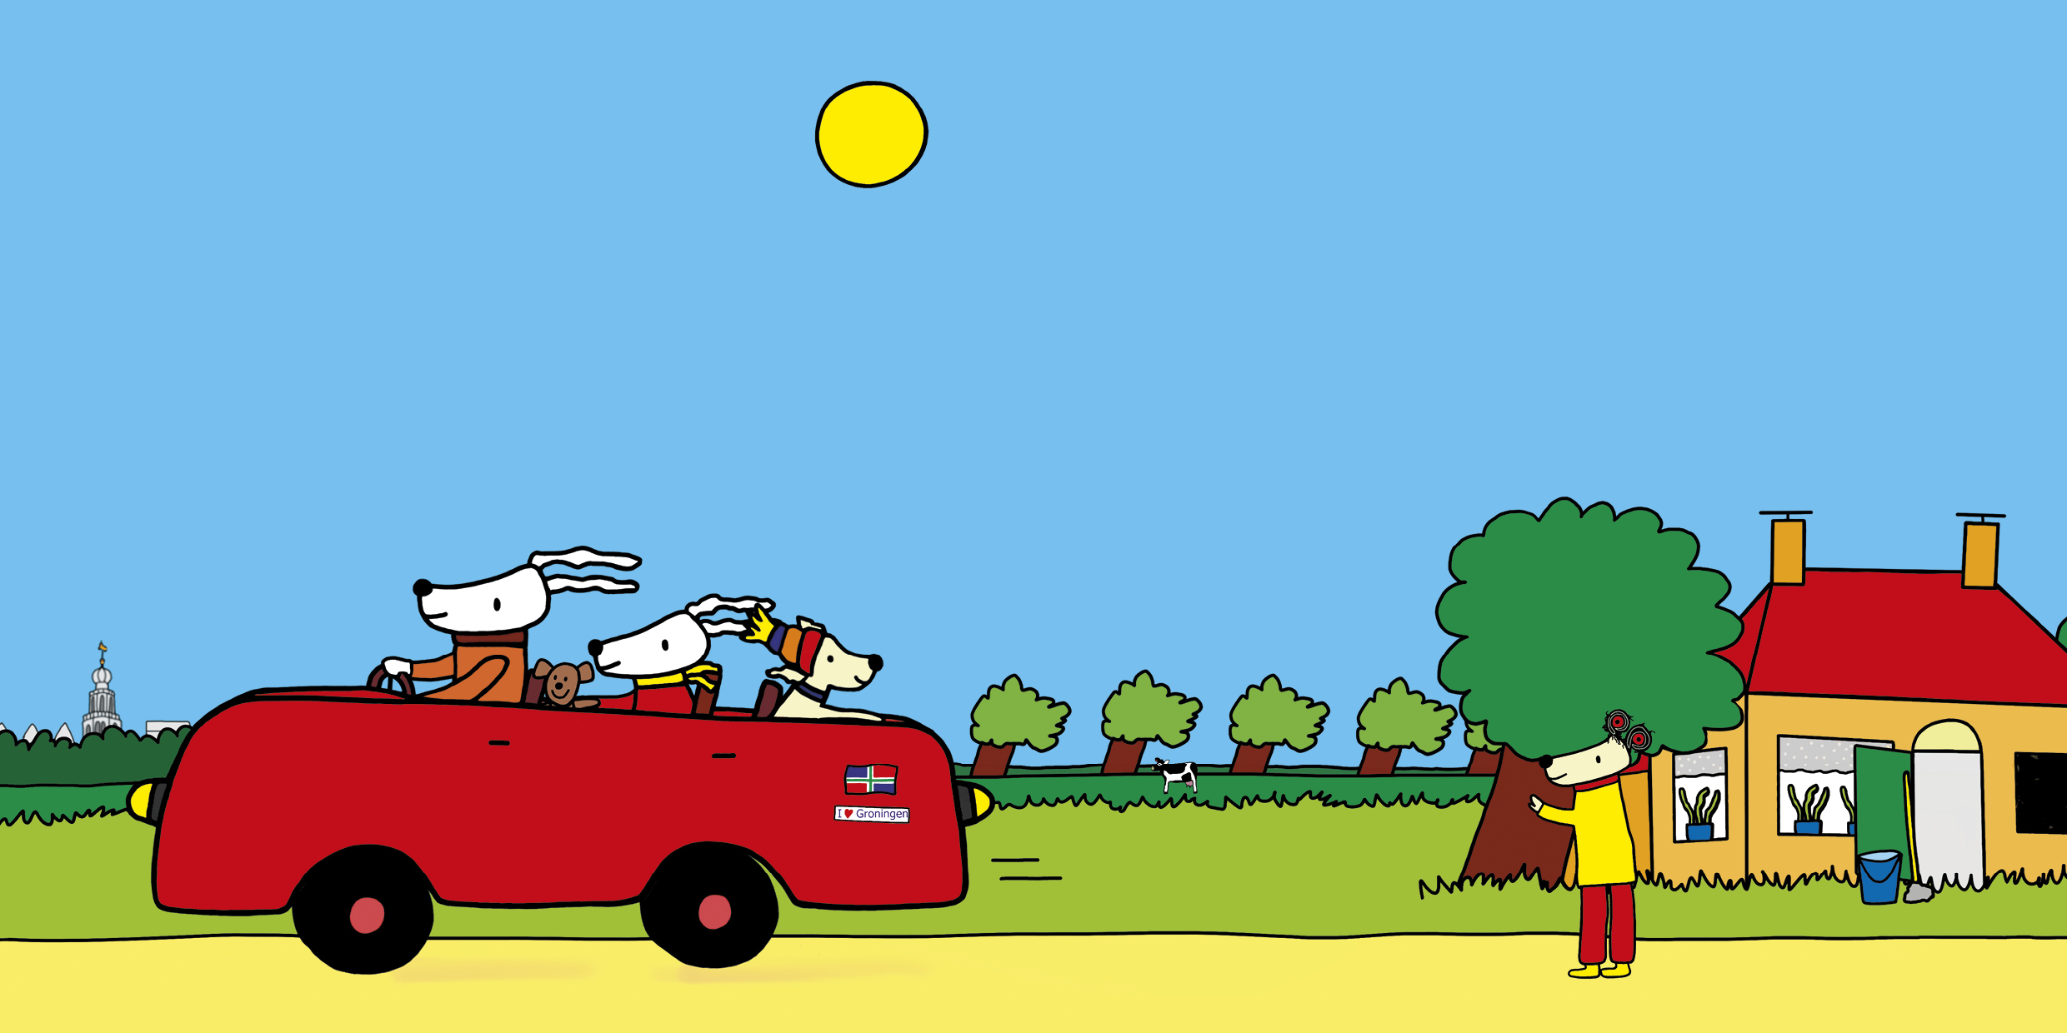

Slide 10
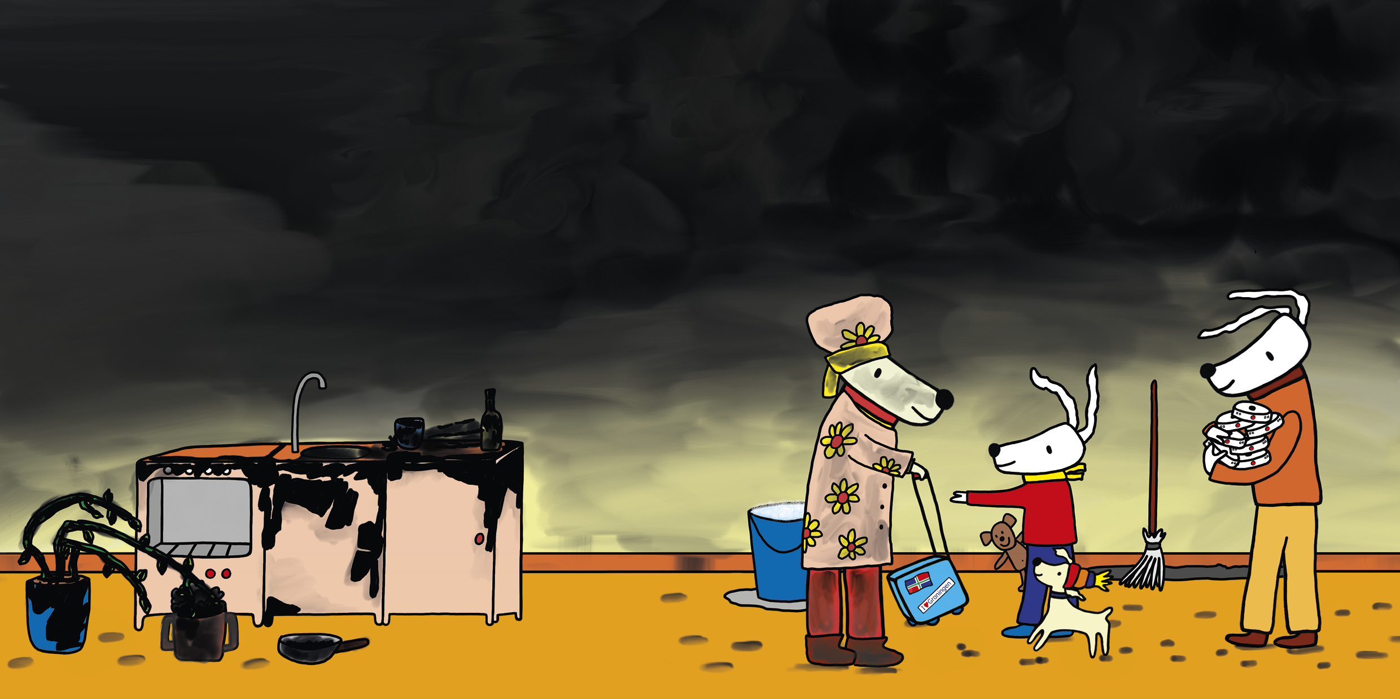

Slide 11
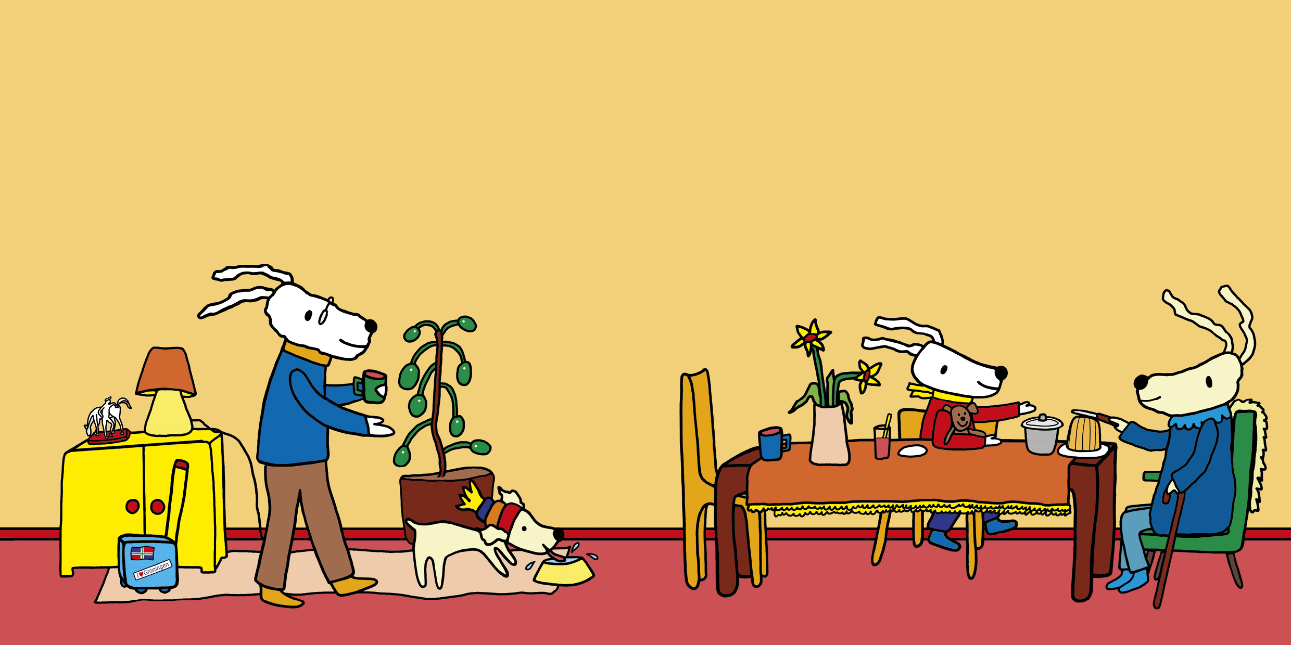

Slide 12
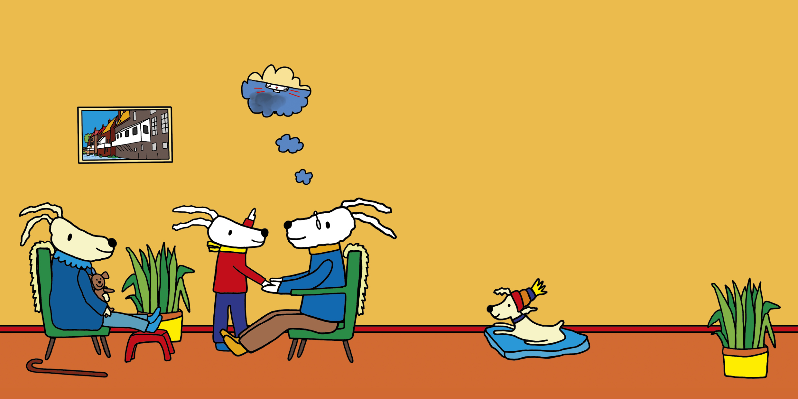

Slide 13
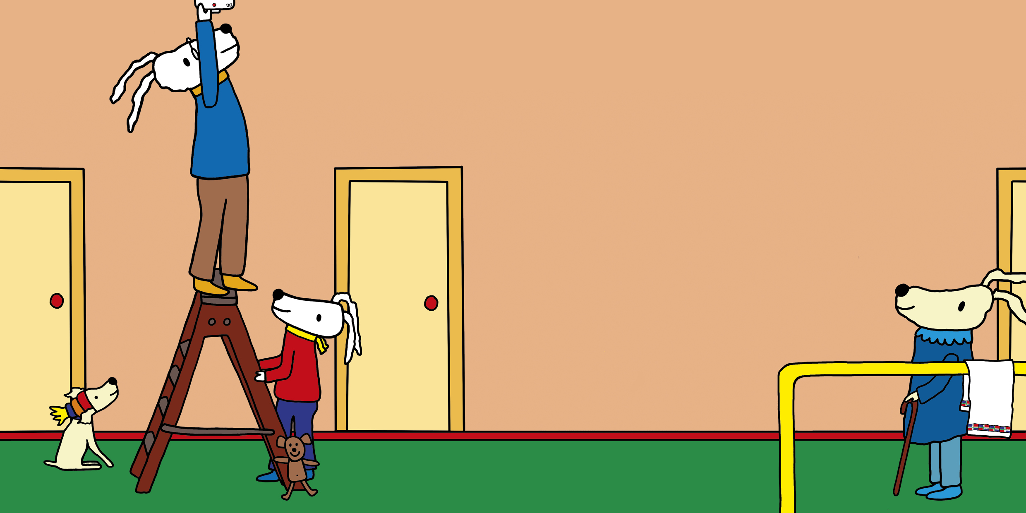

Slide 14
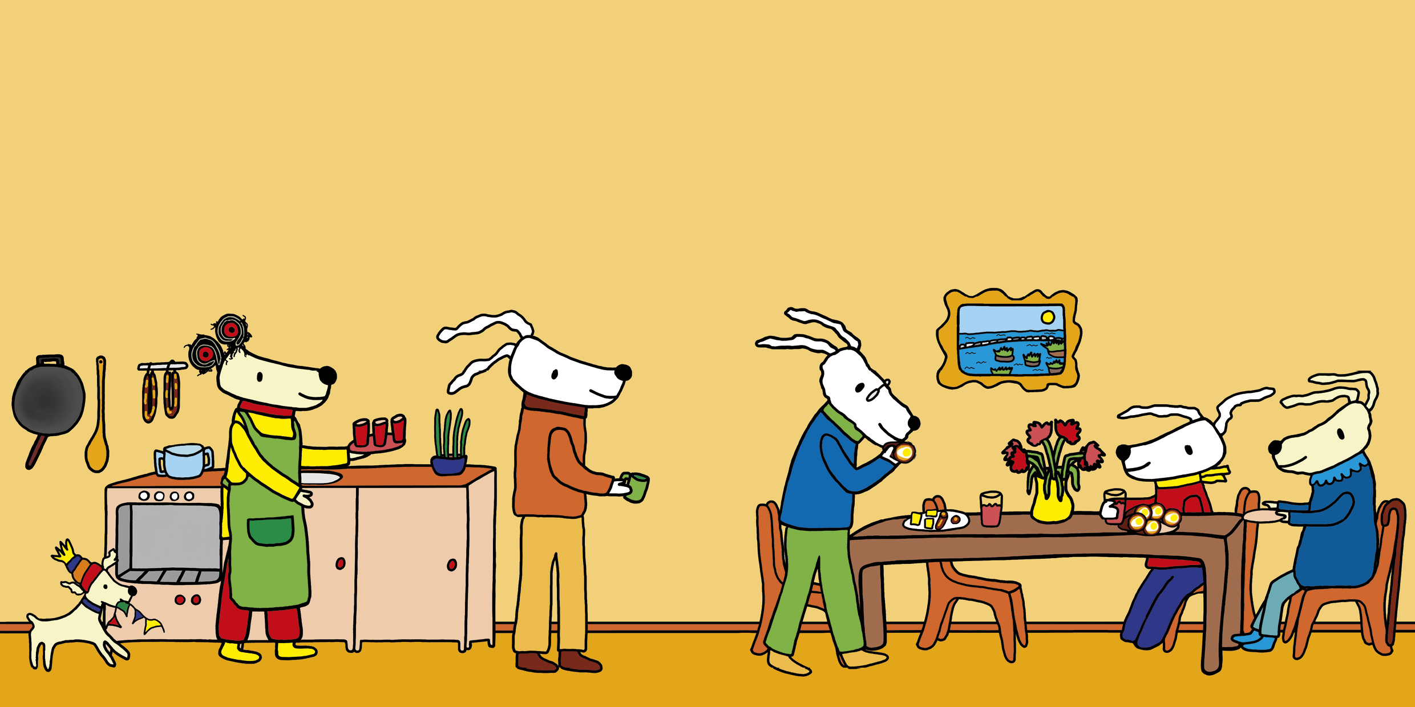

Slide 15
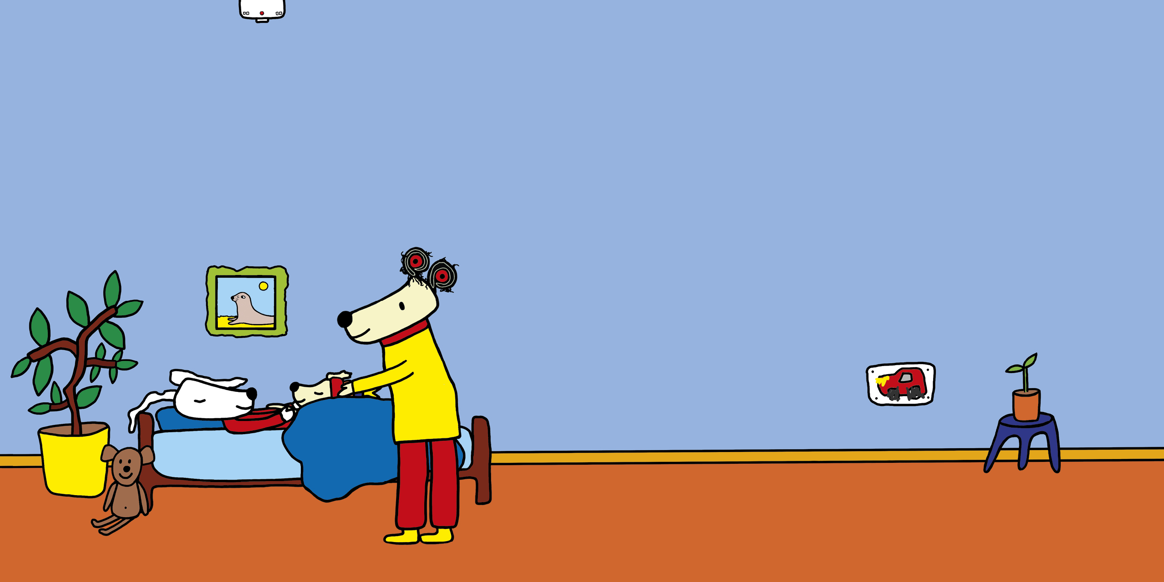

Slide 16
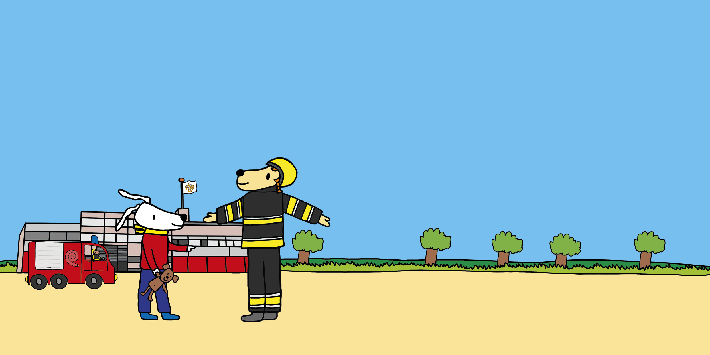
Lappa PIEP kleurplaat winactie
Kinderen kunnen meedoen aan onze Lappa PIEP kleurplaat winactie. Hoe kunnen de kinderen meedoen?
Heel simpel, door de kleurplaat te downloaden en door de kinderen in te laten kleuren. De kinderen kunnen deze daarna zelf posten op de Facebookpagina @brandweergroningen (met een foto van zichzelf met de ingekleurde kleurplaat van Lappa PIEP)
We geven ieder kwartaal 10 van deze leuke PIEP prentenboeken weg.
www.brandweer.nl/lappa-piep

Slide 17


Slide 18
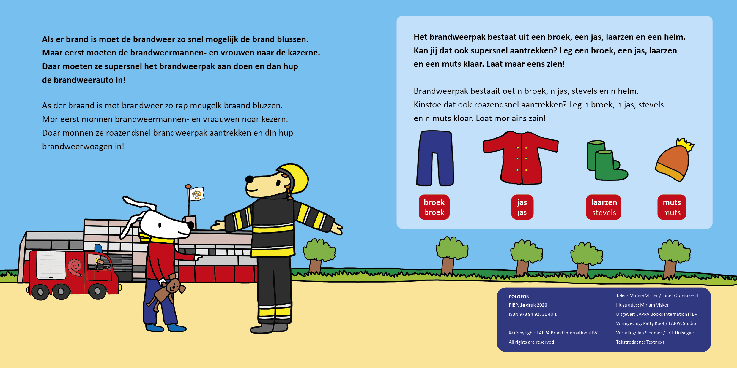



Ben jij net zo snel als de brandweer?

